Slide 1
Biomolécules
Niveau : TST2S

Slide 2
Prérequis

Slide 3
Points de difficultés identifiés

Slide 4
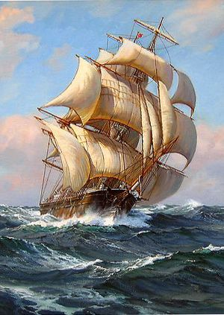

Slide 5
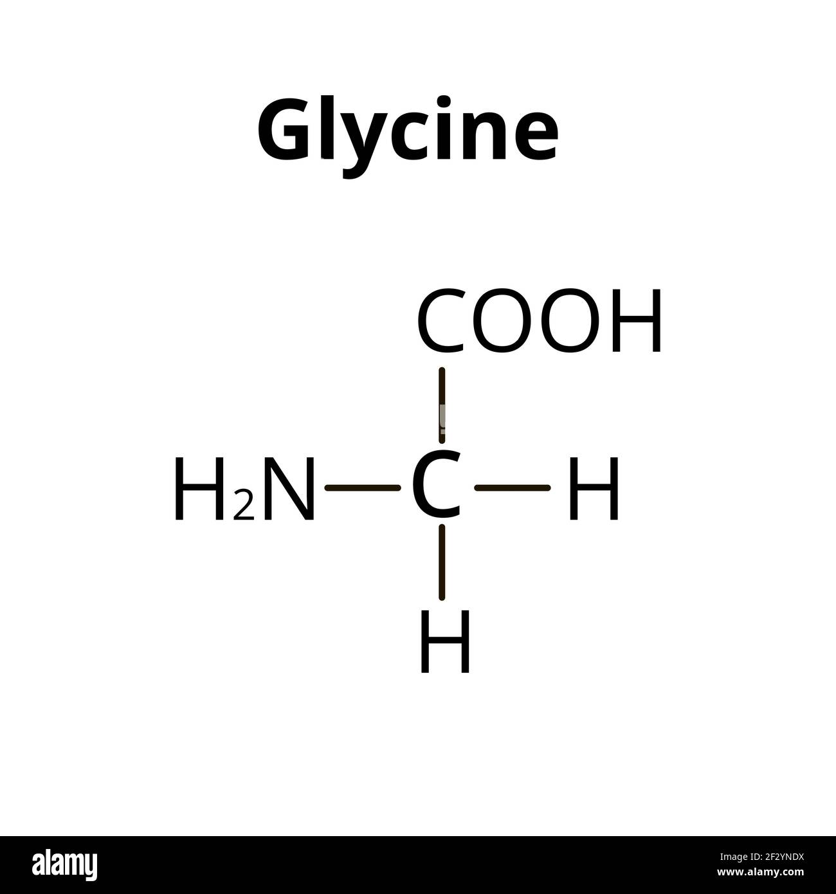

Slide 6
Bibliographie
Bateau : pinterest
glycine : alamy

